Slide 1

Советские герои-спортсмены
Автор тренер-преподаватель МБОУ СОШ №44
Япарова З.А.
г. Сургут 2020

Slide 2

Воины-спортсмены
Роль, которую сыграли воины-спортсмены в Великой Победе, значение физической подготовки для воинов Советской Армии неоднократно подчеркивал и маршал Жуков, ставший организатором в Уральском военном округе первого в стране спортивного клуба армии. В начале Великой Отечественной войны спортивная жизнь повсюду приостановилась, а физкультурные и спортивные организации все свои возможности направили на подготовку боевого пополнения. Физическая культура и спорт стали служить защите Родины.
Из бойцов-спортсменов создавались разведывательные, истребительные отряды и штурмовые группы, которым поручались ответственные и сложные боевые задания. Например, в состав ОМСБОН — отдельной мотострелковой бригады особого назначения войск НКВД СССР — входило много специальных отрядов, которые целиком или частично формировались из спортсменов. В числе первых добровольцев на московский стадион «Динамо», где комплектовались подразделения ОМСБОН, явились выдающиеся советские спортсмены: один из сильнейших штангистов мира, Н. Шатов, борцы Г. Пыльное и Л. Егоров, боксер Н. Королев, рекордсмен страны по барьерному бегу И. Степанченок, велосипедисты Ф. Тарачков, Н. Денисов, дискоболы А. Исаев и Л. Митропольский, прыгун в воду Г. Мазуров и другие.
За три года войны только в профсоюзных спортивных организациях подготовлено по специальной программе военно-лыжного и боевого обучения 2 млн 527 тыс. человек, по программе рукопашного боя 705 тыс. человек и по плаванию с боевым снаряжением 274 тыс. человек.

Slide 3
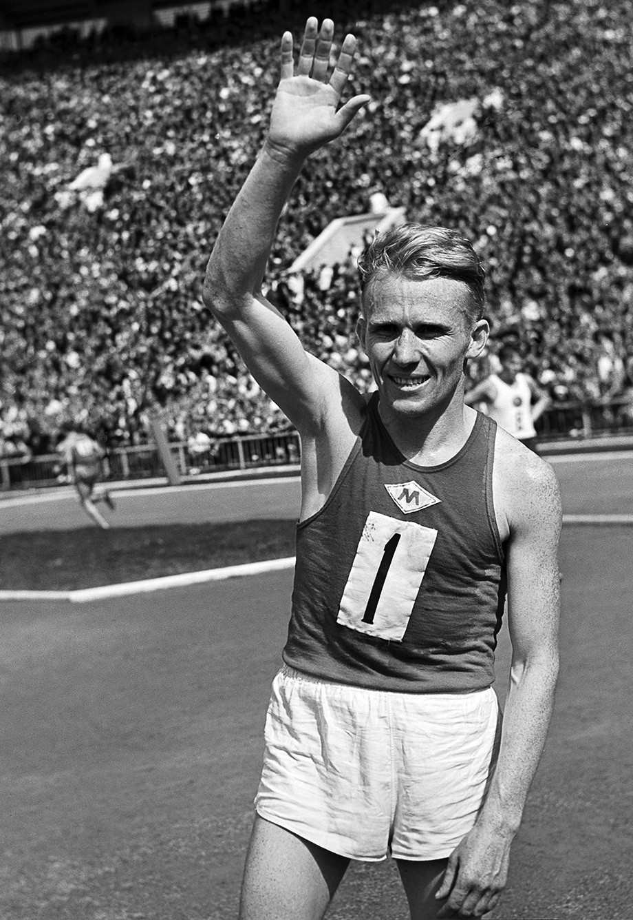
Владимир Куц
Владимир Куц прославленный советский легкоатлет, стайер, заслуженный мастер спорта СССР, участник Великой Отечественной войны, прошел ее матросом Балтийского флота. Владимир Куц родился в феврале 1927 года в селе Алексино Харьковского округа Украинской ССР. В апреле 1943 года он был призван Курским военкоматом к прохождению службы в армии. Будущему олимпийскому чемпиону тогда было всего 16 лет, но Куц приписал себе два года, чтобы пойти на фронт. Прежде чем получить направление в артиллерийское училище, юный Куц уже воевал – был связным в штабе. До места назначения призывник не добрался, поскольку эшелон с несостоявшимся артиллеристами был обстрелян немецкими самолётами. Владимир остался жив, но потерял все документы. В 1945-м, уже по окончании войны, Куц ушёл служить на Балтийский флот и дослужился до звания старшины первого ранга, командовал артиллерийским расчётом.
Забеги Куца на Олимпиаде в Мельбурне вошли в историю. Про его фантастическое противостояние с британцем Гордоном Пири на «десятке» можно снимать художественный фильм. Советский легкоатлет своей рваной тактикой «ушатал» Пири настолько, что тот даже в тройку призёров не попал. Куц находил в себе силы на новые и новые ускорения, пока не стало понятно, что он – чемпион.

Slide 4
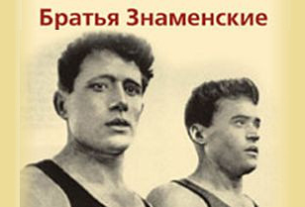
Георгий и Серафим Знаменские
Несмотря на свою известность и славу, оба брата отличались удивительной скромностью, душевностью, доступностью для общения и преданностью в дружбе, готовностью помочь людям в трудной ситуации. «Истые парни от истых корней», – как назвал книгу, посвящённую легендарным спортсменам, Михаил Ложников.
1934 году братья устанавливают 6 рекордов СССР. На чемпионате страны Серафим выиграл три дистанции, а Георгий трижды стал вторым. В 1935, 1937, 1938 годах братья также делали дубли на международным кроссе, организованным французской газетой «Юманите». И снова финишируют в таком же порядке. Восхищённые французы даже учредили специальный приз имени братьев Знаменских.
Георгий был рекордсменом страны в эстафете 4×1500 м, и ещё трижды братья выступали в составе команды московского «Спартака», которая устанавливала всесоюзные достижения в эстафете 10×1000 м. В 1936 году Георгий одним из первых в стране стал заслуженным мастером спорта СССР.
Советские легкоатлеты, стайеры, победители и призёры чемпионатов СССР, заслуженные мастера спорта СССР - братья Георгий (2 справа) и Серафим (4 справа) Знаменские.
Братья в июле 1941-го записались добровольцами в ОМСБОН – подразделение, где из спортсменов высокого класса готовили профессиональных диверсантов. Много раз совершали опасные рейды в тыл врага и выбирались живыми. Лечили бойцов. Не жалея сил и времени, обучали фронтовых врачей и санитарок. Сами прошли курс военного диверсанта – стрельба, взрывотехника и прочее.

Slide 5
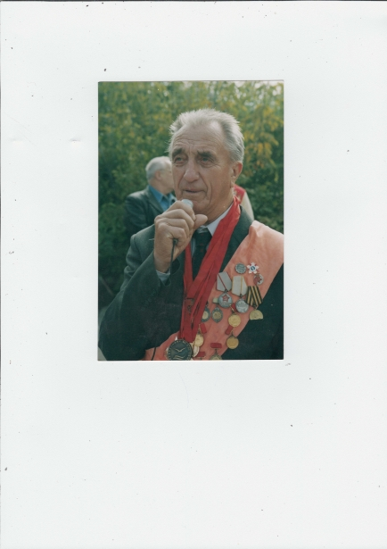
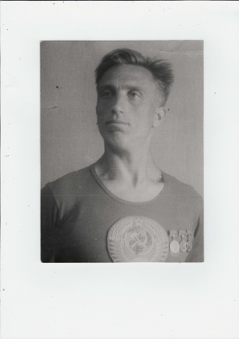
Алексей Комаров
Алексей Комаров - один из сильнейших гребцов послевоенного времени, 12-ти кратный чемпион СССР, трехкратный чемпион Европы, победитель Хенлейской регаты 1954 года, серебряный призер Олимпиады 1952 г. в Хельсинки, позже заслуженный тренер РСФСР. Участник Великой Отечественной войны. Награжден медалями «За победу над Германией», «За боевые заслуги», «За доблестный труд. Был основателем кафедры гребного спорта ГЦОЛИФК: преподавателем, заведующим кафедрой, профессором. Являлся одним из основоположников современной теории и методики гребного спорта.
Как рассказывал сам А.Ф. Комаров, как он попал на фронт: «Спустя месяц с небольшим, 30 августа. А уже 10 октября я оказался на передовой. Попал в 71-ю стрелковую дивизию на Карельском фронте. Вначале был рядовым – стрелком, пулеметчиком. Осенью 1942 года нас перебросили на Ленинградский фронт. Вот там-то нас били… Был приказ – идти вперед. И мы шли и гибли на каждом шагу. Именно здесь я получил тяжелую контузию. 11 месяцев провел в госпитале. Первые три дня у меня даже фамилию не спрашивали – настолько все были уверены, что не выживу. Но я выкарабкался, а осенью 1944 года вновь попросился на фронт. Попал в 28-ю артиллерийскую дивизию прорыва резерва Верховного Главнокомандования. Это мы освобождали Ригу, проходили к Балтийскому морю. Именно тогда и получил свою главную награду – «За боевые заслуги». За то, что доставлял мины под огнем».

Slide 6
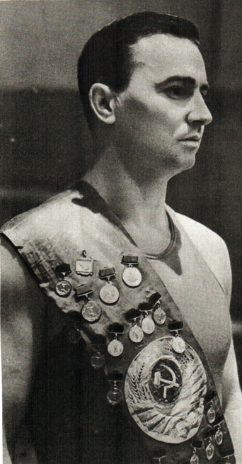
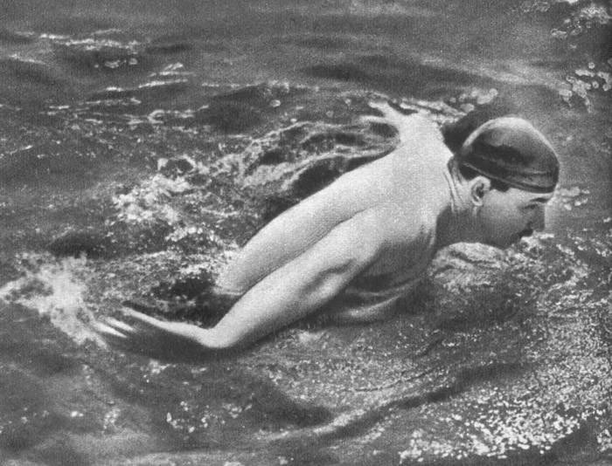
Леонид Мешков
Заслуженный мастер спорта СССР, мировой рекордсмен по плаванию Леонид Мешков. Мешков добровольно ушел в действующую армию и был направлен в подразделение разведки одной из частей Ленинградского фронта.
Один из легендарных отечественных пловцов, с которого начиналось плавание в нашей стране. Тринадцатикратный рекордсмен мира. Участник Великой Отечественной войны, был фронтовым разведчиком на ленинградском фронте. После ранения комиссован, но вернулся в большой спорт и с 1947 года установил 5 мировых рекордов.
Выступал на олимпийских играх 1952 года в эстафете 4x200 м вс. Главный тренер сборной СССР по плаванию - 1953-55. Заслуженный мастер спорта (1940). Заслуженный тренер РСФСР (1963).Доцент МГУ - с 1952 года.

Slide 7
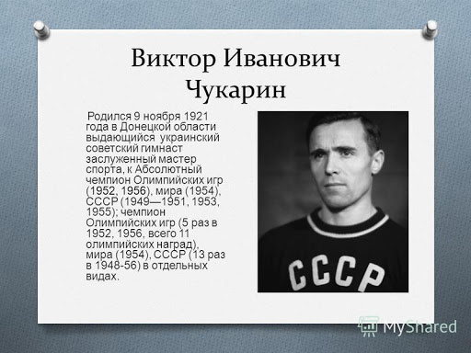
Виктор Чукарин
Заслуженный мастер спорта СССР, абсолютный чемпион Олимпийских игр по гимнастике, чемпион мира Виктор Иванович Чукарин. В начале Великой Отечественной войны Чукарин ушёл на фронт добровольцем. Воевал в артиллерийской части. Попав в плен возле Полтавы, прошёл через 17 концентрационных лагерей, в том числе Бухенвальд.

Slide 8

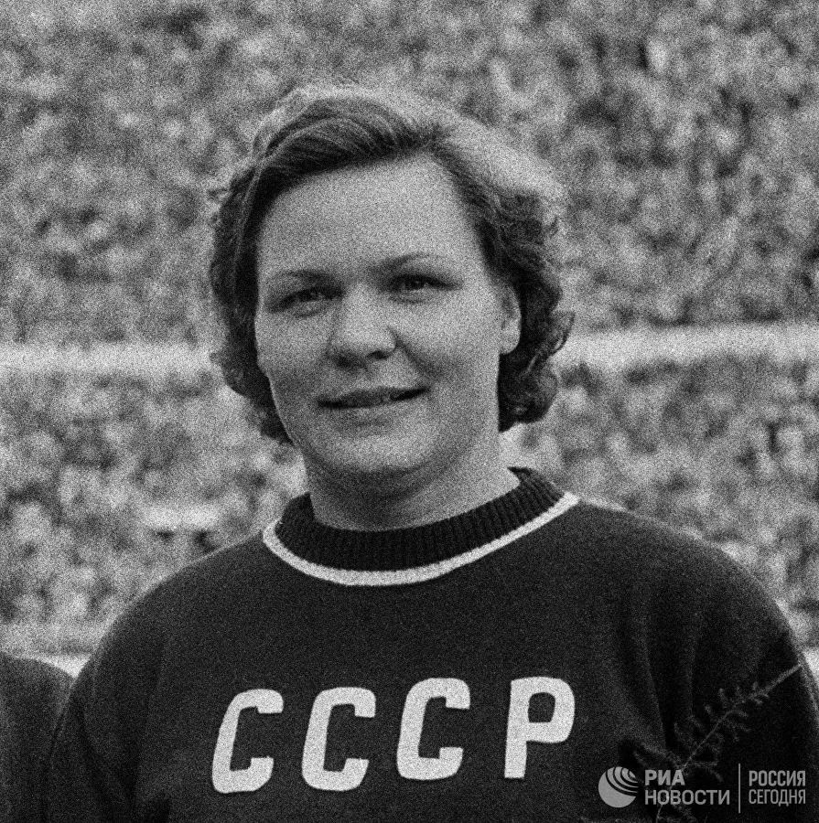
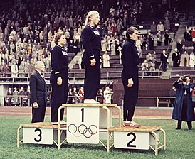
Клавдия Точенова
Заслуженный мастер спорта СССР; бронзовый призер Олимпийских игр (1952) в толкании ядра; серебряный призер чемпионата Европы (1950); чемпионка СССР (1951); 10-кратный призер чемпионатов СССР (1946-1951); 2-кратная победительница Всемирных универсиад (1951, 1953). Задолго до Олимпиады-1952, куда впервые отправились советские спортсмены, Точёнова установила мировой рекорд - 14 метров 86 см (1949).
Клавдия Точёнова - участница Великой Отечественной, награждена медалью «За оборону Ленинграда».
Пережила блокаду и после окончания войны осталась жить в городе.

Slide 9

Евгений Евтушенко — Хотят ли русские войны
Да, мы умеем воевать,
но не хотим, чтобы опять
солдаты падали в бою
на землю грустную свою.
Спросите вы у матерей,
спросите у жены моей,
и вы тогда понять должны,
хотят ли русские войны.

